Slide 1
生成式人工智慧導論
向量化 SVG
賴秋彤-林家弘-蕭裕憲
國立臺北科技大學資訊工程所
Notes:
圖形識別

Slide 2
目錄

Slide 3
目錄
流程介紹
評分標準
作業說明
繳交資訊

Slide 4
流程介紹

Slide 5




流程
pico
下載專案
刪除重複字
各種轉換
Notes:
https://www.irasutoya.com/2018/11/blog-post_67.html

Slide 6
操作說明 - 下載
03

Slide 7
專案下載
下載專案

Slide 8
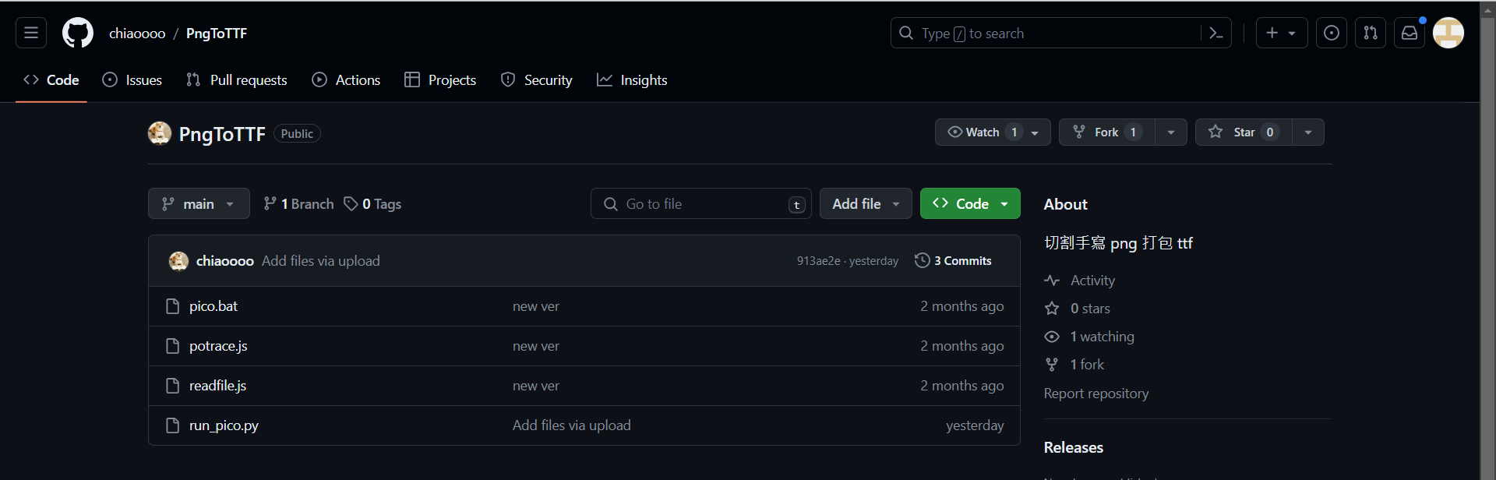
專案下載
1. 進入專案GitHub頁面 : https://github.com/lctung/02-2_glyph_vector

Slide 9
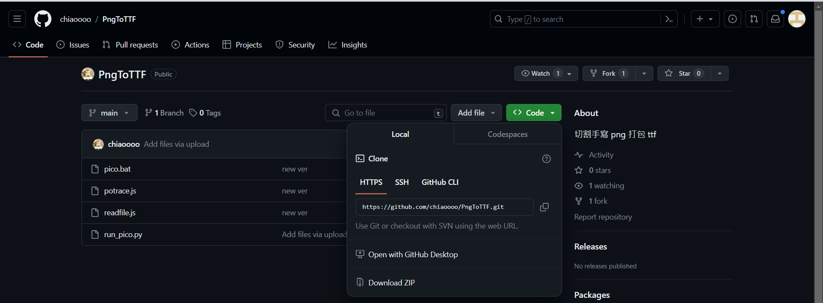
專案下載
2. 點擊 “ <>Code ” 按鈕，在點擊Download ZIP
1
2

Slide 10
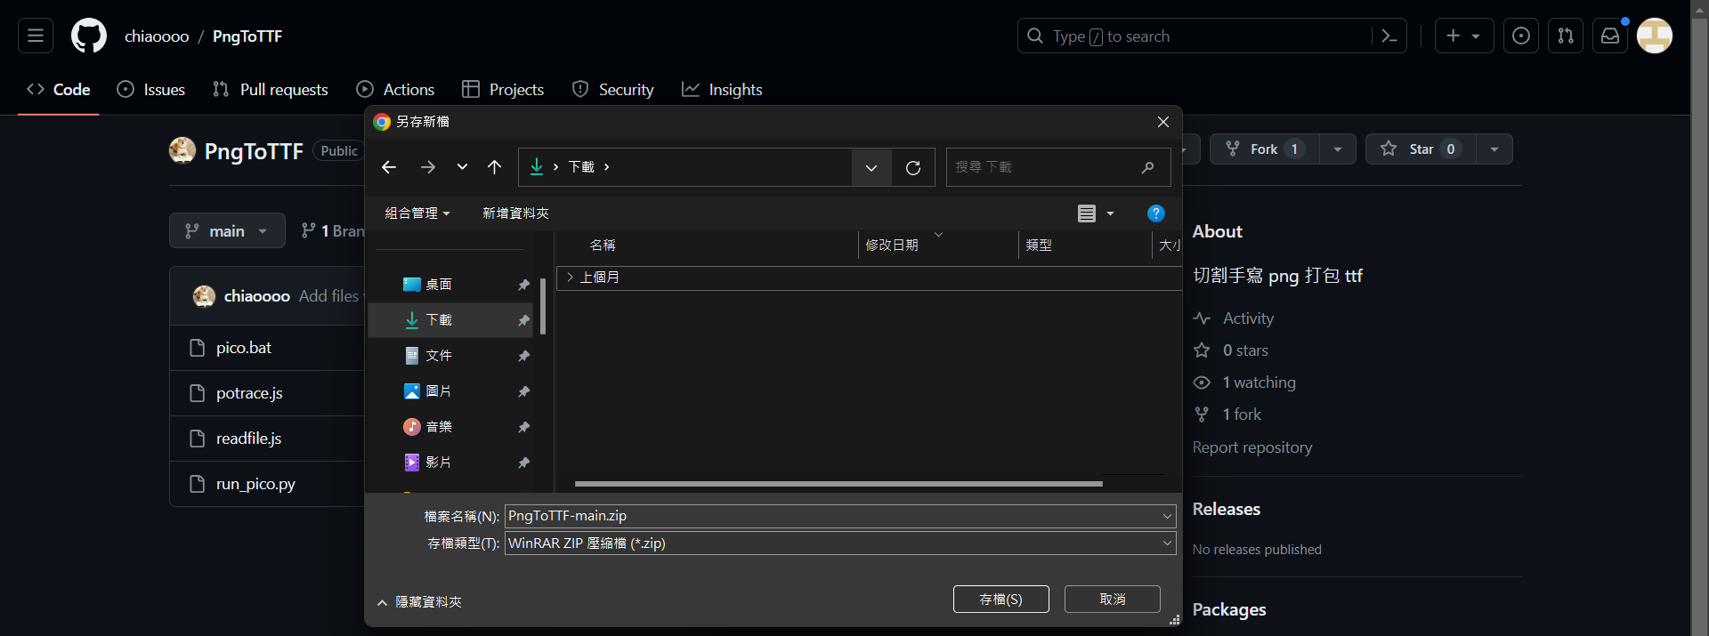
專案下載
3. 跳出另存新檔畫面點擊下面 ”存檔” 按鈕

Slide 11
操作說明 - 資料準備

Slide 12
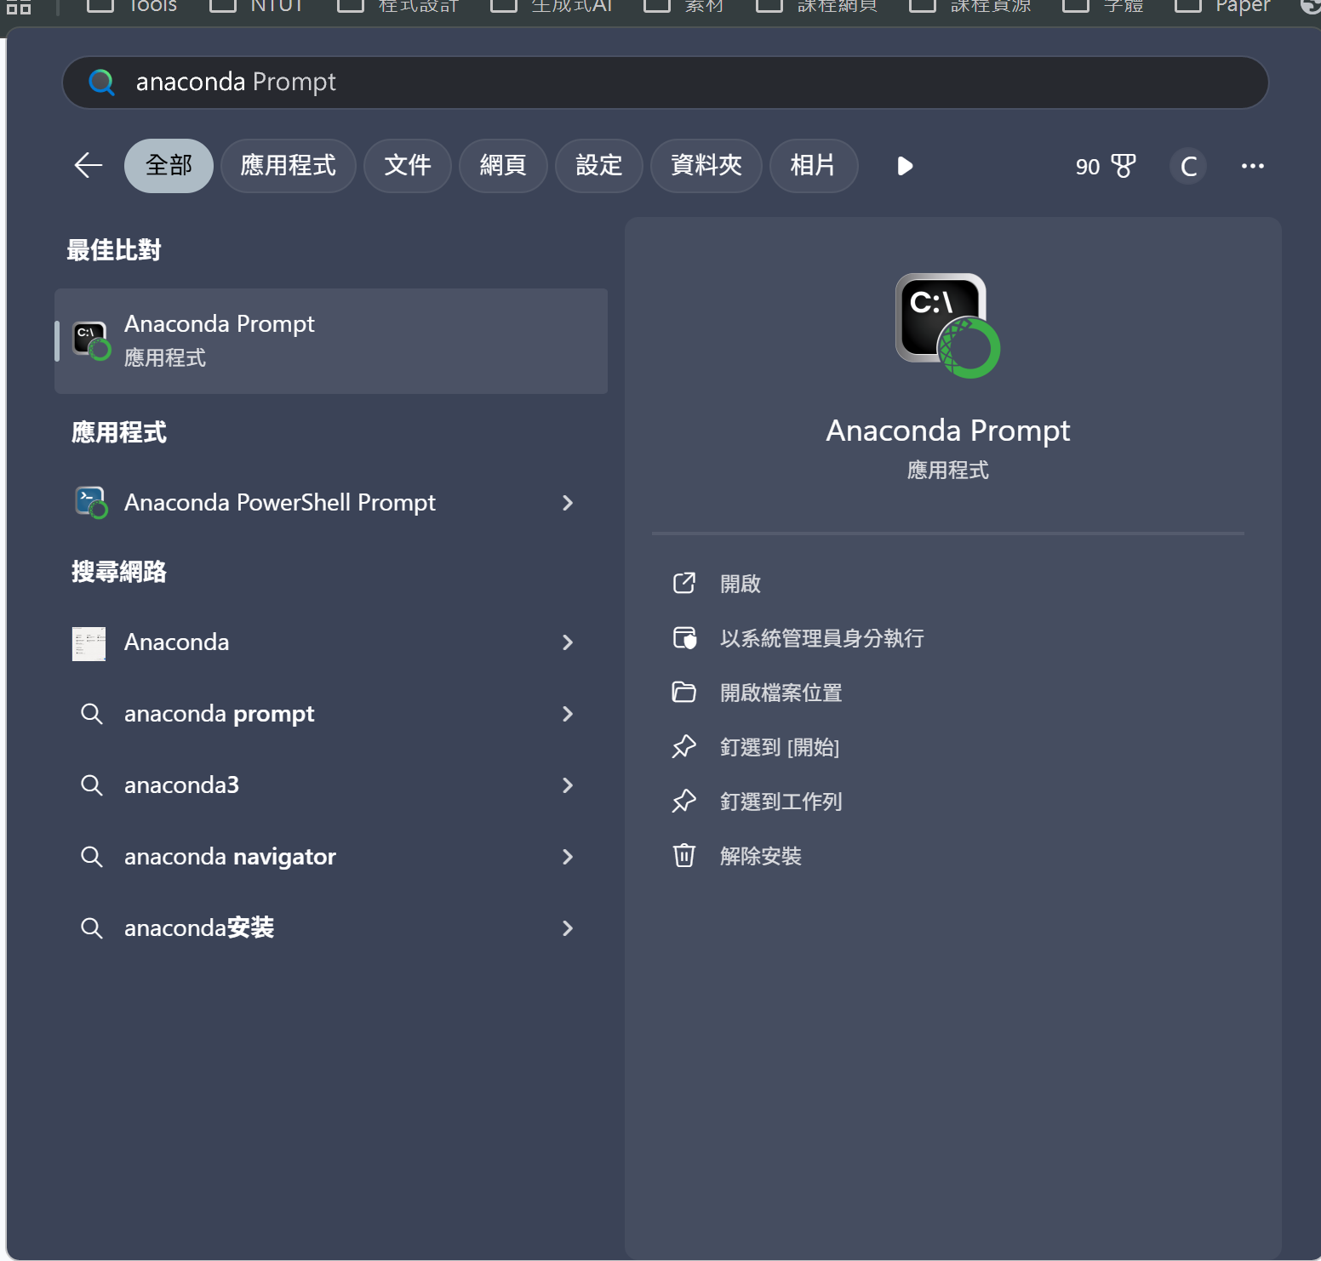
前置作業
打開 Anaconda Prompt

Slide 13
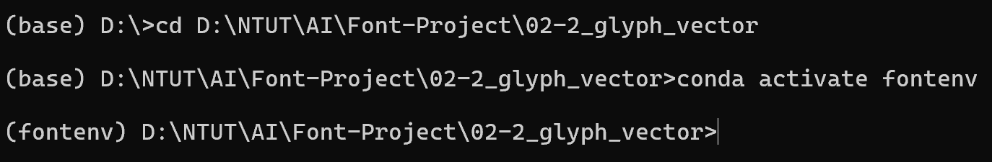
前置作業
啟動虛擬環境，進入專案資料夾

Slide 14
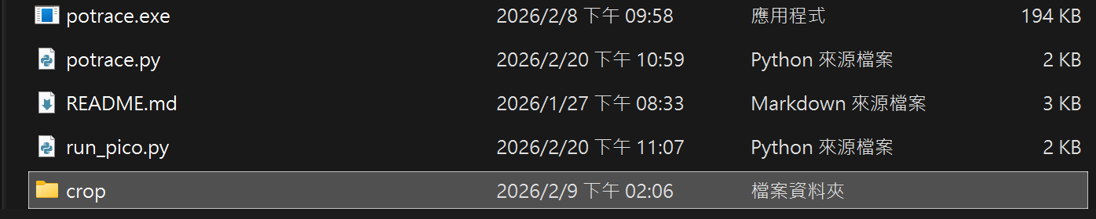
資料準備
將 02-1_crop_paper 中的 crop 複製一份至 02-2_glyph_vector

Slide 15
資料準備
請確認 crop 中的圖片是否為 png 格式
請確認 crop 底下的資料夾命名方式是否為以下格式
📁crop
├── 📁crop_千字文
├── 📁crop_長恨歌
├── 📁crop_洛神賦
├── 📁crop_詩經
├── 📁crop_部首、注音、日文
├── 📁crop_英文、數字
├── 📁crop_標點符號
└── 📁crop_姓氏名字號

Slide 16
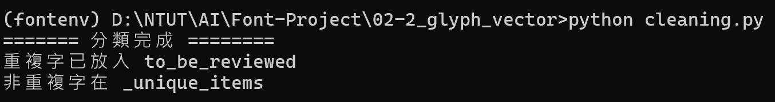
資料準備 - 刪除重複字
稿紙撰寫過程有多數重複字，但在字體包使用時，一個字只需要一個手寫字圖檔，因此要篩選出欲保留的最終字形
執行
python cleaning.py

Slide 17
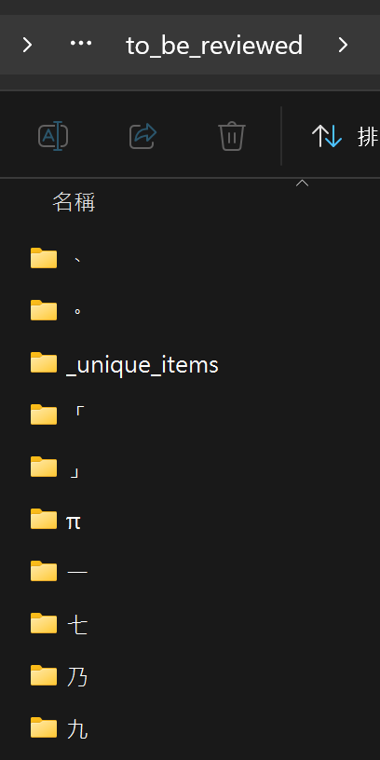
資料準備 - 刪除重複字
cleaning.py 執行結果輸出至 📁to_be_reviewed
📁to_be_reviewed
📁_unique_items
不重複的字會彙整在此資料夾中
📁東 (以「東」為例)
重複寫過的「東」都會被放置在此
手動挑選想要保留的字，並將其餘刪除
若不想選擇可以跳過此步驟

Slide 18
資料準備 - 整合資料
完成選擇最終保留的手寫字圖片
執行
針對沒有刪除乾淨(資料夾內容>1)的字，將自動選擇資料夾中檔案容量最大的圖檔，並輸出這些字告知使用者(可忽視)
若想重新選擇，請刪除多餘檔案後，重新執行 pickone.py
python pickone.py

Slide 19
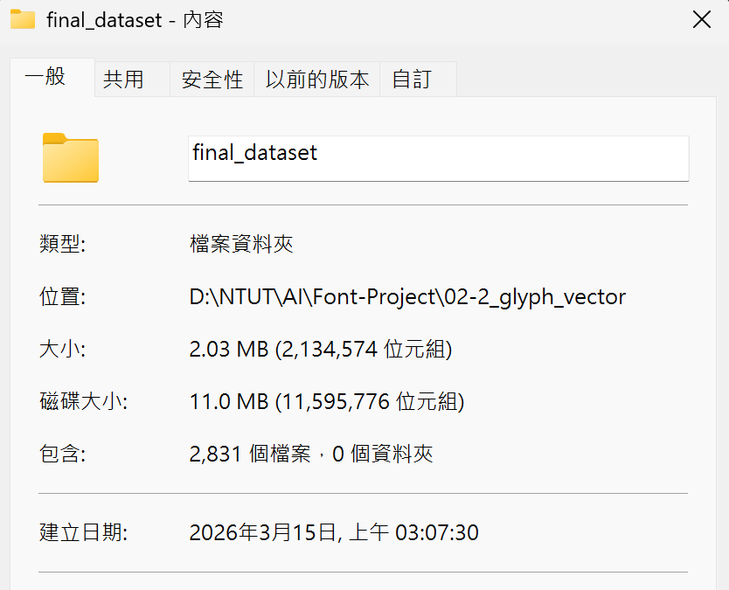
資料準備 - 整合資料
確認資料數量
2830、2831 皆合理
每張圖是否為 300*300
恭喜資料準備完畢！

Slide 20
操作說明 - 向量化
05

Slide 21
向量化
PNG 轉換成 SVG
PNG
SVG

Slide 22
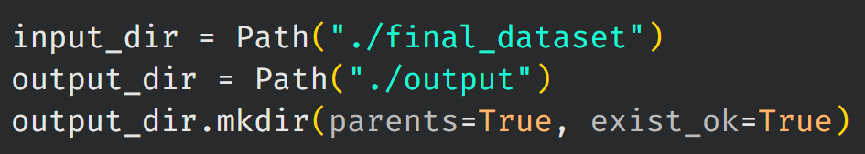
向量化
調整 protrace.py 中的輸入輸出路徑

Slide 23
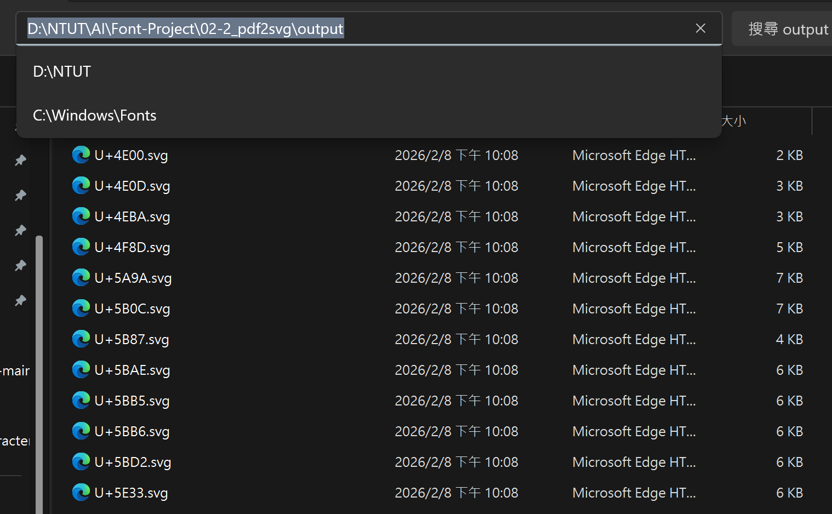
向量化
python potrace.py
執行
轉換完成後，輸出至 output

Slide 24
向量化
SVG轉換成SVG去除黑塊
SVG
SVG去除黑塊

Slide 25
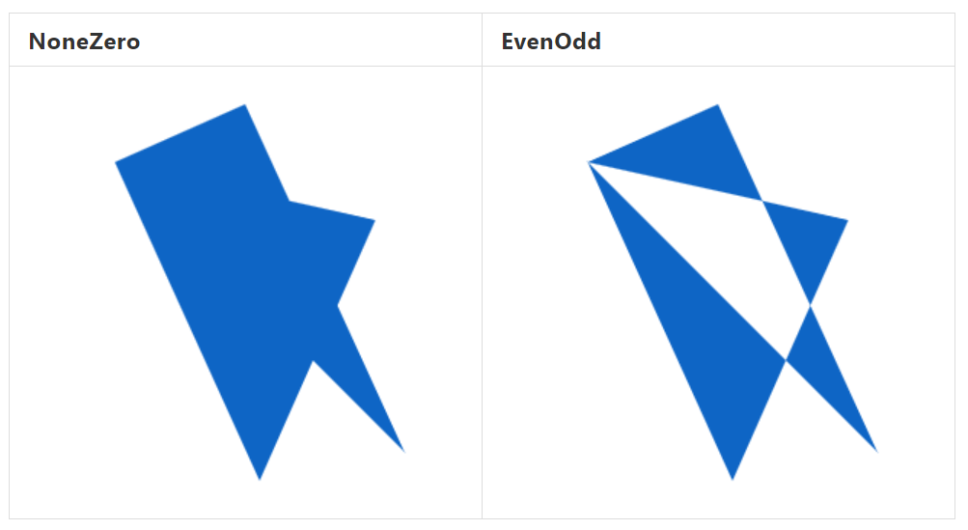
向量化

Slide 26
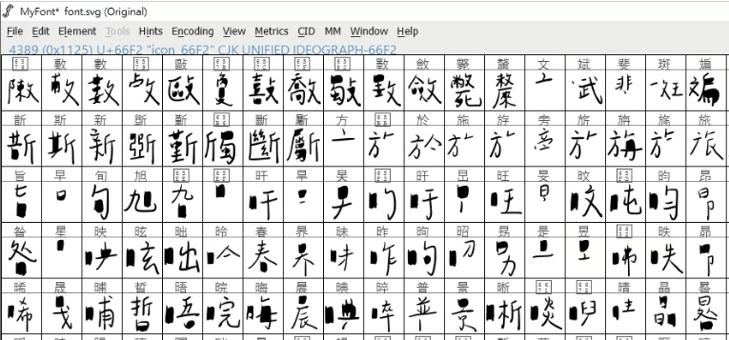
向量化
如果不做去除黑塊這個步驟直接打包，在 fontforge 顯示會長這樣：

Slide 27
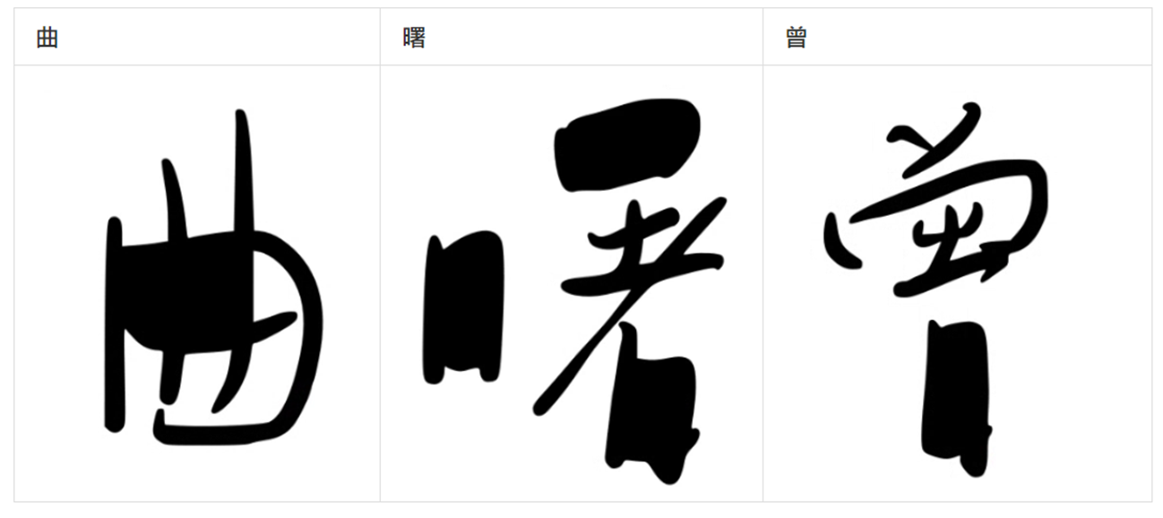
向量化
如果不做去除黑塊這個步驟直接打包，在 fontforge 顯示會長這樣：

Slide 28
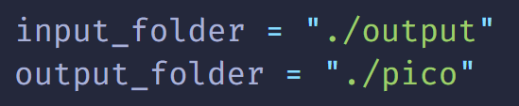
向量化
調整 run_pico.py 中的輸入輸出路徑

Slide 29
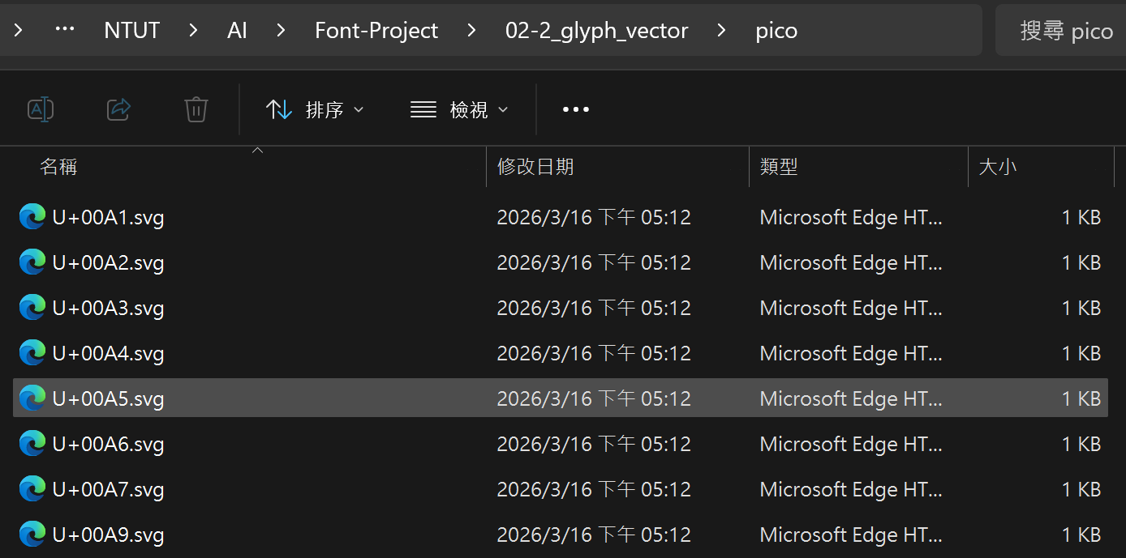
向量化
python run_pico.py
執行
📁pico ：轉換完成的結果

Slide 30
助教聯絡資訊
06

Slide 31
助教聯絡資訊
TA Email
賴秋彤 t114598033@ntut.org.tw
Email 標題(主旨)
請按照此格式(X為作業編號)： [ai2026s-hwX-學號]

Slide 32
補充：第三組APP撰寫
svg 轉 png
07

Slide 33
遇到問題
FontDiffuser 訓練需要點陣圖
部分同學直接使用svg來做打包，會有黑塊問題
結論：第三組使用 APP 書寫的同學，需要做 svg 轉 png

Slide 34
svg2png.py
程式碼位置：https://github.com/lctung/02-2_glyph_vector
需要安裝 cairosvg 和 inkscape
cairosvg 安裝
在 fontenv 的環境下，輸入指令 pip intall cairosvg
inkscape 是一個軟體，需至官網下載安裝
https://inkscape.org/release/inkscape-1.4.3/windows/64-bit/msi/dl/
設定環境變數，將 C:\Program Files\Inkscape\bin (此路徑為預設安裝位置)，加入系統環境變數

Slide 35
設定環境變數
找到 Inkscape 安裝位置
按下鍵盤的 Win + S，搜尋 「編輯系統環境變數」
點擊 「環境變數」 按鈕
在下方的「系統變數」清單中找到 Path，點兩下進去
點擊 「新增」，將 Inkscape 的 bin 資料夾路徑貼上去
通常路徑是：C:\Program Files\Inkscape\bin
一路點「確定」儲存

Slide 36
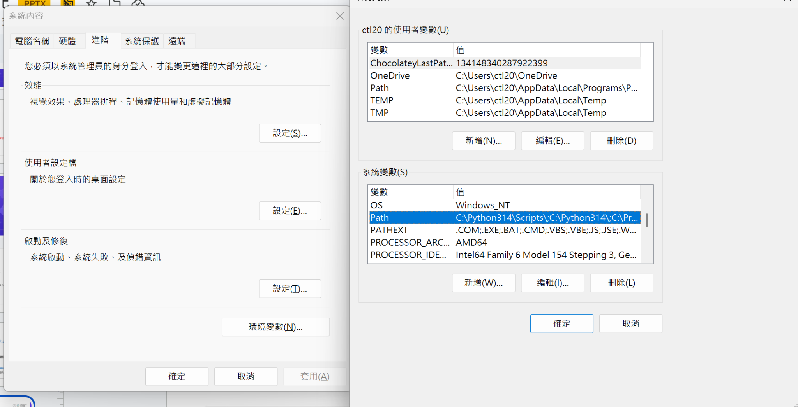
設定環境變數
雙擊進入
編輯畫面

Slide 37
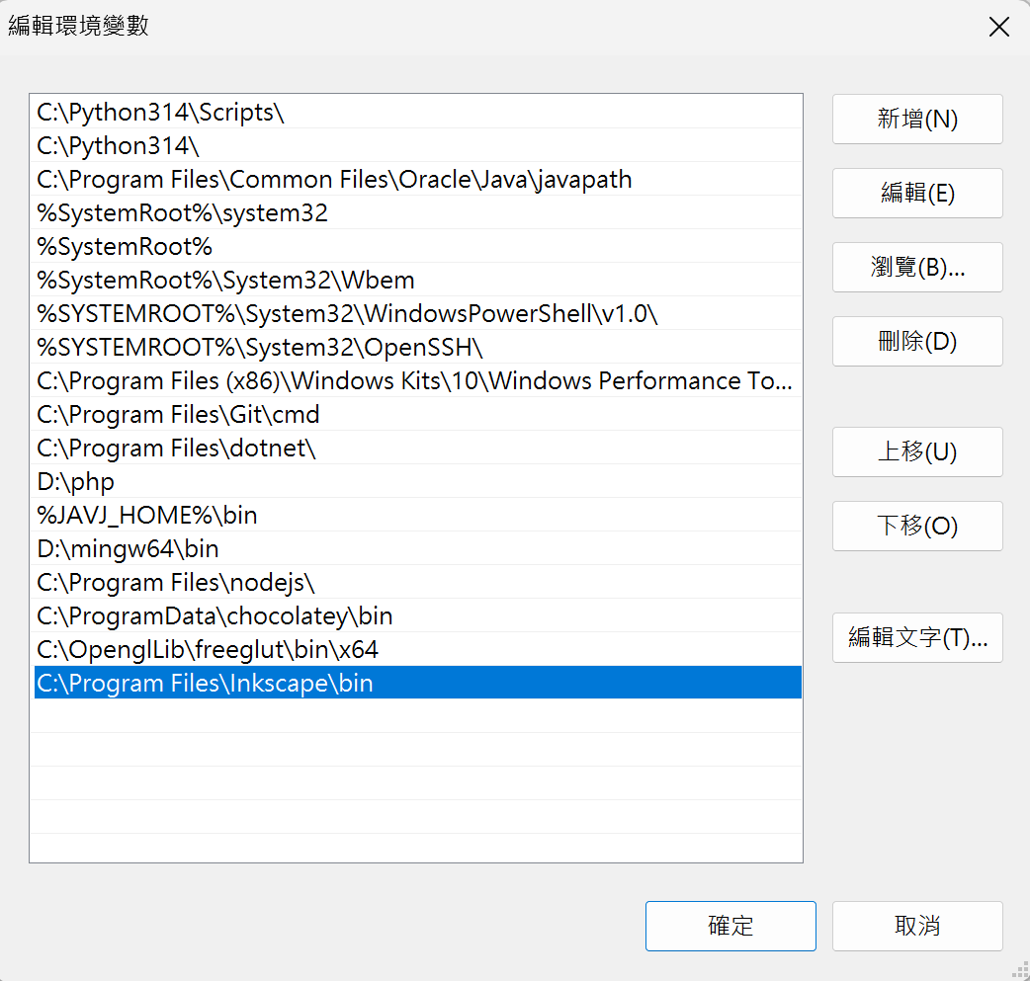
設定環境變數
點擊
貼上路徑

Slide 38
執行 svg2png.py
python svg2png.py

Slide 39
將svg轉為png後......
如果是打包後有黑塊的同學 ......
請回到此簡報第20頁繼續操作，沒錯，就是再轉成向量~
如果是為了訓練轉檔的同學 ......
請至 03-機器學習 進行模型訓練

